Slide 1
اليوم : الاثنين
الموافق: 4 / اكتوبر /2021ميلادي
صفي الرائع : الثالث الاساسي
المادة : الدراسات الاجتماعية

Slide 3
قواعد التعليم عن بعد
قوانين الحصة |  | الزمن
 |  | 1 دقيقة
جهز أدواتك | التفاعل الإيجابي | الالتزام بالوقت المحدد للحصة
أغلق الصوت وأنتظر دورك للإجابة | استخدام الأجهزة بطريقة تناسب العملية التعليمية | اتباع تعليمات المعلمة
3
2
1
6
5
4

Slide 4
بطاقة الخروج من الحصة
تقييم ختامي
خط سير الحصة
قراءة وشرح للدرس
التقييم القبلي
قوانين التعلم عن بعد
الحضور والغياب

Slide 5
التهيئة الحافزة

Slide 6
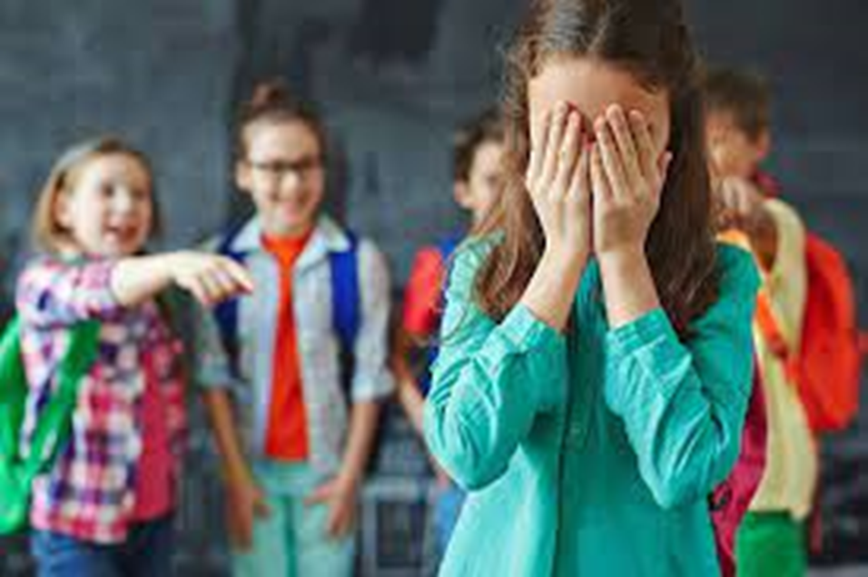
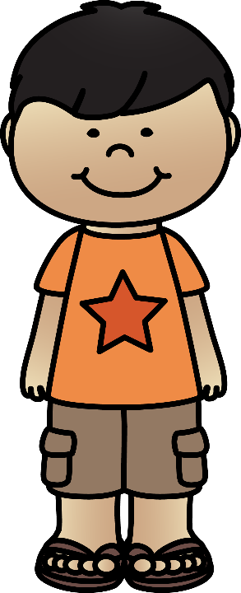
ماذا يوجد خلف الجدار؟

Slide 7
عنوان الدرس
احذر التنمر

Slide 8
سنتعلم اليوم يا أبطال عن :
يفهم معنى التنمر، و أشكاله المختلفة و كيف يمكن ايقافه.
أَنْ يَفْهَمَ شُعورَهُ عِنْدَما يَكونُ هَدَفًا لِلتَّنَمُّرِ أَو شاهِدًا عَلَيْهِ

Slide 9
هيا شاركنا انجازك يا بطل...
في قسم الدردشة

Slide 10
التنمر
ظاهرة عدوانية تنطوي على ممارسة العنف من قبل شخص أو مجموعة نحو غيرهم.

Slide 11
أشاهد وأدون أنواع التنمر

Slide 12
أنواع التنمر
لفظي
جسدي
الالكتروني
اجتماعي

Slide 13
ي
يكون ان يتلفظ المتنمر على شخص ما بالشتائم والالفاظ المهينة او ينادية بأسماء غير محببة او يسخر منه والهدف من ذلك التقليل من شأن المتنمر عليه
التنمر اللفظي

Slide 14
التنمر الاجتماعي
يكون عن طريق ابتعادك عن المناسبات او ترك وحيدا ورفض صداقاتك او بمنعك من ممارسة الأنشطة الجماعية مثل الألعاب والمسابقات أو نشر الشائعات السيئة عنك في المجتمع

Slide 15
هو أكثر أشكال التنمر وضوحا، اذ يقوم المتنمر بالاعتداء الجسدي على الشخص بالركل أو الضرب أو بدفعه ليسقط و هذا النوع من التنمر يترك آثارا واضحة على جسد المتنمر عليه كالكدمات و الجروح.
التنمر الجسدي

Slide 16
التنمر الإلكتروني
يظهر هذا الشكل من التنمر أثناء استخدامك مواقع التواصل الاجتماعي، و الألعاب الالكترونية، فقد تتعرض لأحد المتنمرين الذين يستخدمون صورك و حساباتك الالكترونية، و يهددونك من خلالها أو يلجؤون الى الابتزاز للحصول على مالك أو يطلقون الشائعات عنك أو ينشرون لك صورا و مقاطع ساخرة. أو يعلقون على ما تنشره تعليقات غير لائقة أخلاقيا، و يكون التنمر الالكتروني غالبا من أشخاص مجهولي الهوية لذا يصعب تفادي أو مواجهة هذا النوع من التنمر.
التنمر الالكتروني

Slide 17
أنواع التنمر
تعرف على أنواع التنمر
من خلال الصور التالية:

Slide 18
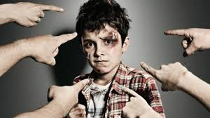
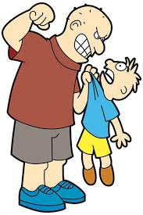
الضَّرب
الدَّفع
التنمر الجسدي
إتلاف المقتنيات

Slide 19
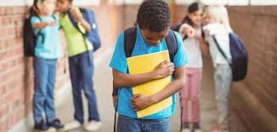
الاستهزاء
السخرية
المضايقة
الإهانة
التنمر اللفظي

Slide 20
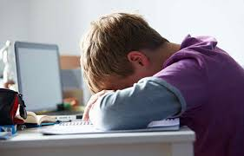
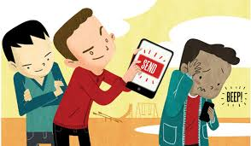
التهديد
تنمر يحدث عبر أجهزة الحاسوب أو الهواتف الذكية
التنمر الإلكتروني

Slide 21
تقويم مرحلي
فكر واجب
مانوع التنمر ؟
استراتيجية اللمبة المضيئة

Slide 22
ما نوع التنمر ؟
سيف يسخر من زميله علي ويضحك عليه
ON
OFF

Slide 23
ما نوع التنمر ؟
سعاد في كل مرة ترسل لصديقتها رسائل استفزازية
ON
OFF

Slide 24
ما نوع التنمر ؟
خالد في كل يوم يضرب اخته
ON
OFF

Slide 25
كيف نواجه التنمر

Slide 26
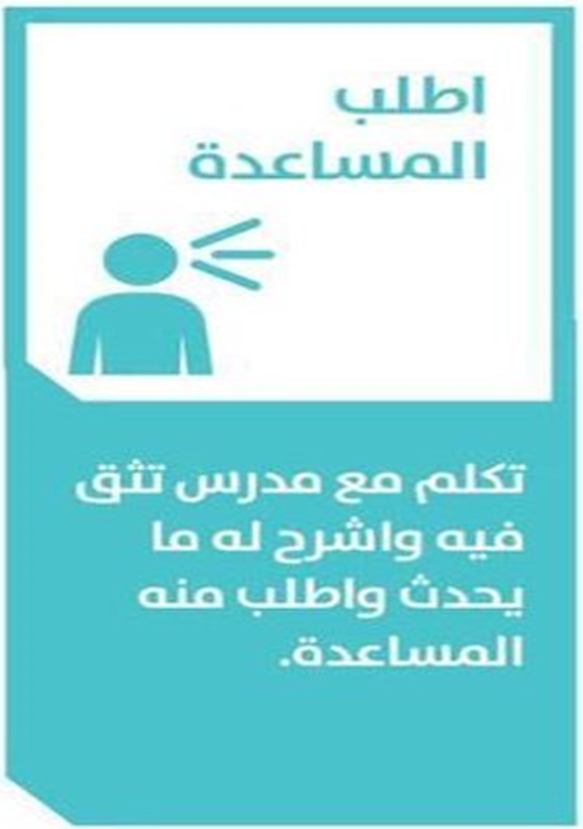

Slide 27
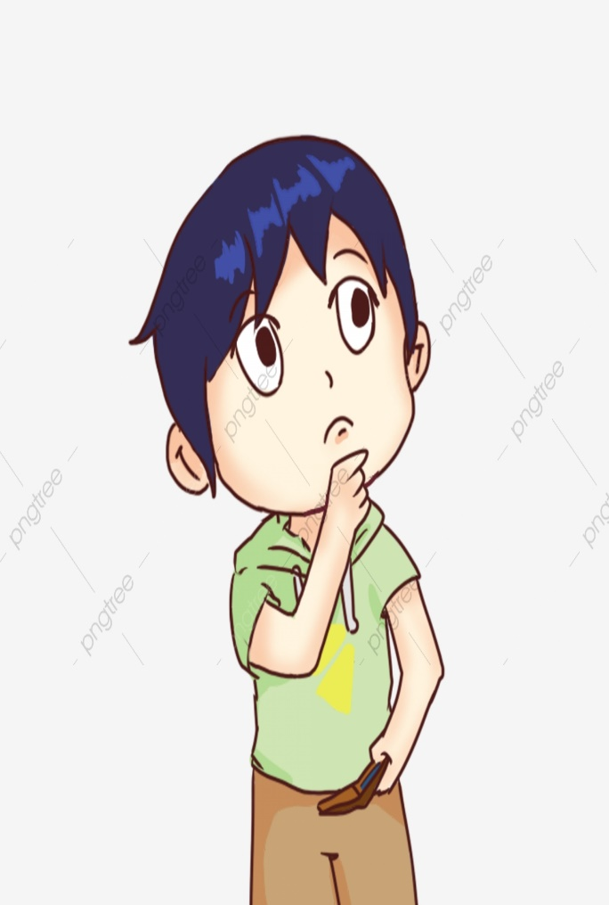
فكر معي يا بطل
مهارات القرن 21
العصف الذهني
فكر...
ما الطريقة التي ستتخذها لتحولك من مشاهد للتنمر إلى مواجه للتنمر؟؟
هيا شاركنا انجازك يا متميز...
في قسم الدردشة

Slide 28
التقويم الختامي...
من خلال تطبيق
https://wordwall.net/resource/2174935

Slide 29
اختر الرقم المناسب لتقيم فهمك للحصة ...
بطاقة الخروج
1
2
3

